Slide 1
Архітектура, скульптура Північної Америки

Slide 2
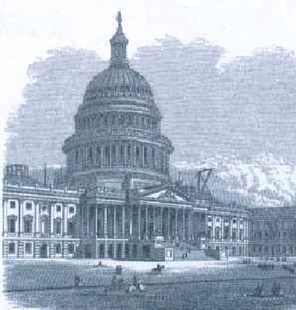
Розквіт неокласицизму в США, який припав на 1780-1860-і рр. був тісно пов’язаний з політичним статусом молодої республіки. Один з найбільш впливових президентів Сполучених Штатів, Томас Джефферсон. Його проект Капітолію у Річмонді став першим в Америці суспільним будинком, який наслідував храмовій архітектурі.
Капітолій. Вашингтон
(1792-1817рр.)

Slide 3
На куполі стоїть 6-метрова статуя Свободи
Вага купола – 4 тис. тонн
Фрески відображають 200-річну історію держави
Щоб не затуляти величну будівлю, навколо нема ніяких забудов

Slide 4
мистецька течія ар-деко – синтез модерну і неокласицизму
16-поверховий хмарочос Гарант-білдінг в Буффало (1994) архітектора Луїса Саллівана

Slide 5
Вільям ван Аллен – побудував у 1930 р. для відомого автомобільного концерну хмарочос – Крейслер білдінг висотою 320 метрів.
«Красуня Манхеттена» визнана найвищим архітектурним вираженням епохи 1920-х років.
*Сталеві хромовані голові орлів – емблема Крейслера

Slide 6
Емпа́йр-Сте́йт-Білдінг — хмарочос висотою 381 м (448 м з антеною) має 102 поверхи.
Зараз вершину Емпайр Стейт Білдінг як базу для своїх передавачів використовують практично всі теле- і радіостанції Нью-Йорка.

Slide 7
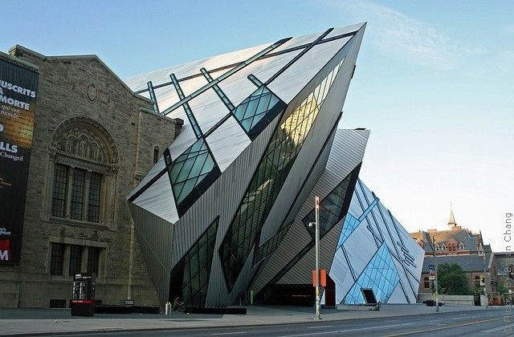
Королівський музей Онтаріо в Торонто - п`ятий за величиною музей північноамериканського континенту, відомий своєю колекцією динозаврів і творів азіатського і африканського мистецтва
архітектурний шедевр створений Даніелем Лібескіндом

Slide 8
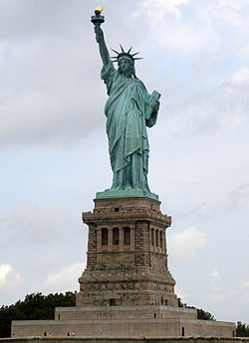
Статуя Свобо́ди (англ. Statue of Liberty)— національний пам'ятник США, символ свободи,
демократії та справедливості.
-подарунок французів до 100-річчя Незалежності США
вага її сталевої конструкції — 250 тис. фунтів(125 тонн)
Товщина мідного покриття статуї — 3/32 дюйма або 2,37 мм
Висота від землі до кінчика смолоскипа — 93 метри, самої статуї – 46 метрів
- 356 сходинок до корони статуї свободи 192 сходинки до вершини п'єдесталу

Slide 9
Незвичайний пам’ятник встановлено у 1975 р. - найбільше у світі пасхальне яйце – ВЕГРЕВІЛЬСЬКА ПИСАНКА. Це друга за величиною у світі писанка — заввишки 9,6 м, завширшки 6,5 м, загальна її висота – 11м.
*Її вага 2270 кг, на розробку, виготовлення та встановлення незвичайного монумента затрачено 12 тис. годин часу, використано понад 2 т алюмінієвих конструкцій( з уламків літаків).
*Щорічний фестиваль "Писанка" проходить у перші вихідні липня, заснований у 1973 році.
*Так канадці українського походження вшановують традиції своєї історичної батьківщини

Slide 10
Меморіал Т.Г.Шевченка у Вашінгтоні
Автор - Лео Мол
Присвята до 150-річчя поета
Поряд стела з рельєфом Прометея

